Slide 1


Atelier du Groupe Examen et Suivi H2020 –Évaluation Régionale
10^{éme} réunion du Groupe Examen et Suivi (RM) d’Horizon 2020
23-24 September 2019 in Athens, Greece
Lignes directrices pour presentations pays
Sabah Nait , Environment Agency Austria,
This project is funded by the European Union

Slide 2

CONTRIBUTION PAYS
1- Message clés globale
Sur la base d’analyse spécifique de données ou jugement d’experts, les représentants des pays sont priés de préparer 9 diapositives sur l’évaluation.
Réunion ministérielle (provisoirement début 2020): Quel message voulez-vous transmettre à votre ministre / aux décideurs?
messages clés liés à l'évaluation des domaines thématiques d'H2020: il est demandé aux pays de rédiger un texte très court qui donne une idée de l'évolution positive ou négative du secteur / domaine (voir l'exemple sur les diapositives).

Slide 3
CONTRIBUTION Pays
2- Analyse thématique
Devrait présenter une tendance (sur une certaine période de temps) vers un objectif déterminé, mettre en évidence les problèmes empêchant d'atteindre l’objectif.
Par exemple, pourquoi la tendance à la hausse des émissions ? Et quelles sont les conséquences possibles (pertinence avec d'autres secteurs et de quelle manière)? Les raisons qui ont permis ou non d’atteindre les objectifs peuvent être, mais ne sont pas limitées à:
Faible intérêt – indiquer si la thématique représente une priorité élevée ou faible sur l'agenda politique
Peut mettre en évidence les principaux défis liés à la gestion des secteurs / domaines thématiques h2020 (financement, organisation, cadre institutionnelle (rôles et responsabilités), cadre réglementaire, disponibilité des connaissances ,planification d’infrastructure adéquate).

Slide 4
Contribution pays
Pour appuyer et communiquer les messages clés, les pays sont invités à utiliser des tableaux de données ou des tracés de données et à donner une vue d'ensemble des lacunes identifiées.

Slide 5
Contribution Pays
3-Process et progrès
Collecte de données: les pays sont invités à fournir des informations sur l'état d'avancement de la collecte de données, les difficultés rencontrées pour la collecte de données (disponibilité, accessibilité, coopération institutionnelle, etc.).
Comment, à votre avis, pourrait-on améliorer la situation à l'avenir? Laquelle des améliorations est la plus facile à activer, où devrions-nous investir pour déclencher le changement positif?
Donner un aperçu sur les lacunes en données identifiées.
Fiche d'évaluation des indicateurs: quel est l'état actuel par indicateur?
Quels sont les processus mis en place pour assurer une évaluation régulière?

Slide 6
Analyse thématique (exemple-déchets)
Les municipalités sont responsables de la gestion, de la collecte, du transport et de l'élimination des déchets, mais en raison d'un budget insuffisant et de la faible priorité accordée sur l'agenda politique, la gestion des déchets n'est que partiellement abordée. Les décideurs ignorent les solutions durables, efficaces et à coûts plus élevés en faveur de décharges ayant des impacts négatifs sur les ressources en eau rares. Les pratiques actuelles de gestion des déchets ne permettent pas de gérer différents flux de déchets provenant d’une population croissante.
La seule tendance positive enregistrée ces dernières années est la hausse du taux de recyclage (principalement du plastique et du papier) due aux investissements privés.

Slide 7
Gestion des déchets (exemples message clés)
Les taux de production de déchets continuent d'augmenter (de 60 millions de tonnes en 2003 à 80 millions de tonnes en 2018), et les décharges restent la seule pratique d'élimination courante, constituant ainsi une source de contamination des eaux souterraines et une perte importante de matières premières de valeur.
Ces dernières années, et en raison de la situation politique (afflux de réfugiés), la prolifération des déchets a eu des conséquences plus importantes pour la santé et l'environnement, telles que la pollution des sols et des eaux souterraines.
Des progrès significatifs ont été accomplis dans l’augmentation des taux de recyclage. Le pourcentage de déchets municipaux recyclés et compostés est passé de 3% en 2014 à 10% en 2018.

Slide 8
Eaux usées Exemple
Afin de remédier à la pénurie d'eau et à la demande croissante en eau douce, un plan national de réutilisation des eaux usées a été adopté, qui fixe l'objectif de 60% à l'horizon 2030. Actuellement, la réutilisation des eaux traitées atteint 15% et est utilisée pour l'arrosage des espaces verts.
Source: Maroc-SEIS baseline report
Source: Morocco-SEIS baseline report

Slide 9
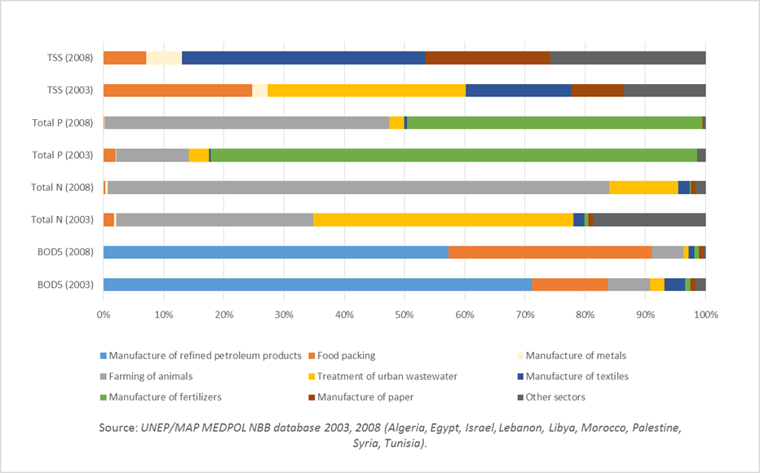
Émissions industrielles (exemples)
Les émissions de substances nutritives et de substances appauvrissant en oxygène (DBO5, Total N, Total P, TSS) dans les pays du Sud de la PEV ont augmenté de 2003 à 2008 en raison des nutriments provenant de l'élevage d'animaux; TSS provenant de la fabrication des textiles et du papier, et DBO5 des emballages de produits alimentaires (source: base de données PNUE / PAM MEDPOL NBB 2003 et 2008)

Slide 10
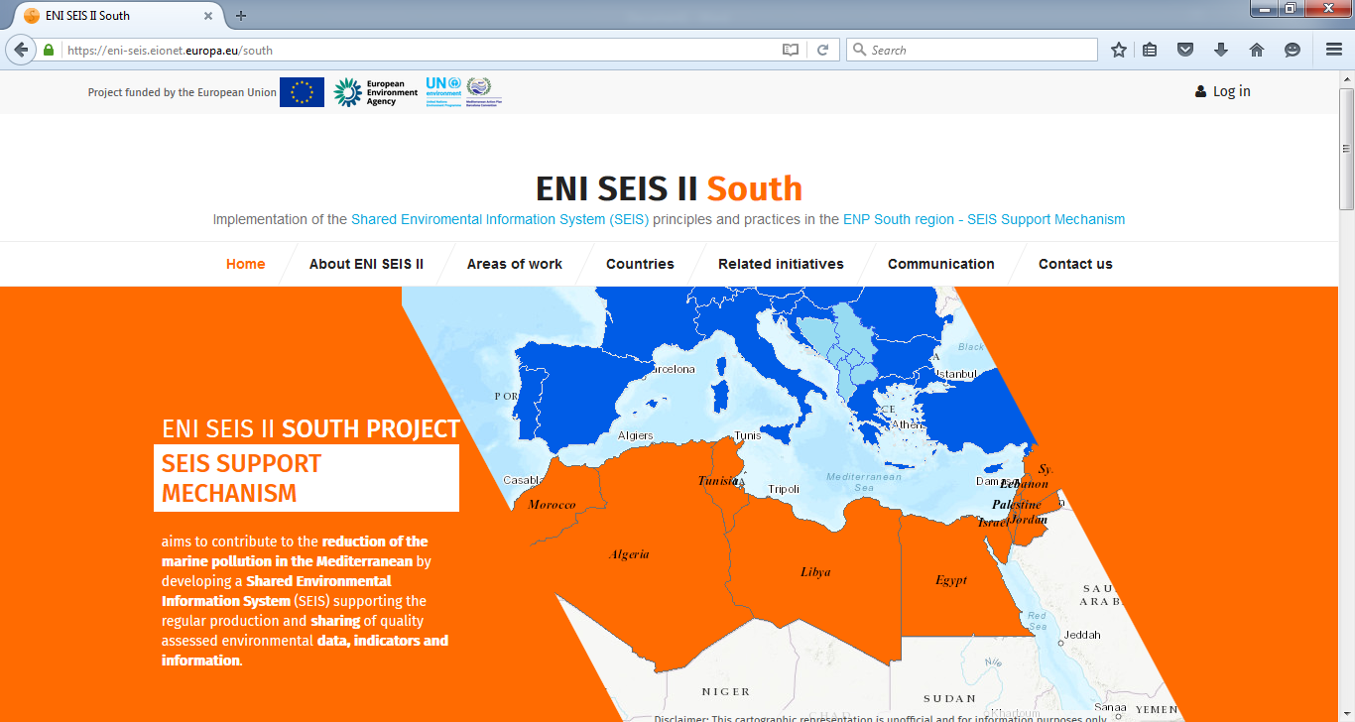
Thank you for your attention!
United Nations Environment Programme
Coordinating Unit for the Mediterranean Action Plan
Vassileos Konstantinou 48
Athens 11635, Greece
www.unepmap.org
European Environment Agency (EEA)
Kongens Nytorv 6
1050 Copenhagen K, Denmark
E-mail: ENI-SEIS2@eea.europa.eu http://www.eea.europa.eu/
http://eni-seis.eionet.europa.eu/south
This project is funded by the European Union

